Slide 1
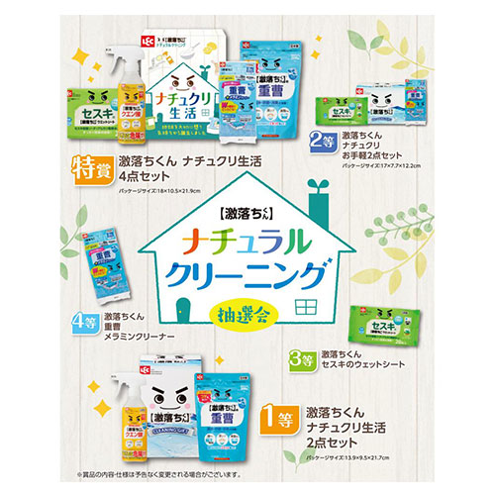


【提案書】
激落ちくん ナチュラルクリーニング抽選会30人用
特徴
30人用の、自然由来成分で汚れをしっかり落としてくれる「激落ちくん」シリーズの商品が必ず当たる抽選会セット。クジもクジ箱もセットなため、届いたその場からすぐに利用可能です。
納期
納期スペース
仕様
備考：<キット内容> 【特賞】激落ちくんナチュクリ生活4点セット・・・1本 【1等】激落ちくん ナチュクリ生活2点セット・・・1本 【2等】激落ちくん ナチュクリお手軽2点セット・・・2本 【3等】激落ちくん セスキのウェットシート・・・4本 【4等】激落ちくん 重曹メラミンクリーナー・・・22本 <付属> 抽選くじ×30、くじ明細書×1、抽選箱×1、告知用A4カード×1 ※賞品の内容・仕様は画像と異なる場合があります。あらかじめご了承ください。
お見積
お見積りスペース

